Slide 1

Использование
магнитного
конструктора в практике
учителя-логопеда для
коррекции
звукопроизношения

Slide 2
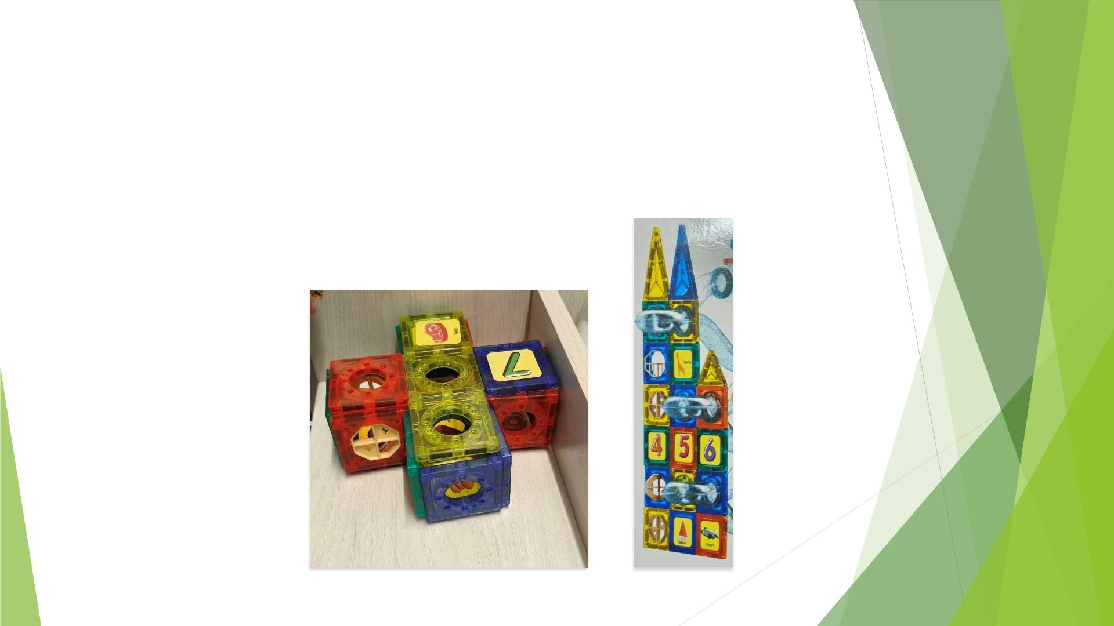
Все дети любят играть. В работе с детьми с ОВЗ,
имеющими ТНР – это самый главный инструмент в ходе
занятия. Конструктор – самая лучшая развивающая
игрушка. У детей сразу возникает интерес и желание что-
нибудь из него сложить.

Slide 3

Работая с конструктором, можно
решить много задач:
◆ развивать моторику, сенсорику, логику, мышление, воображение,
пространственное ориентирование, речь;
◆ автоматизировать звуки изолированно, в слогах, словах, словосочетаниях,
предложениях;
◆ обучать звуко-слоговому анализу, определению места звука в слове;
◆ выполнять артикуляционную гимнастику.
Использование в коррекционной работе магнитного конструктора
активизирует различные отделы коры больших полушарий головного мозга, а
значит способствует развитию и гибкости артикуляционного аппарата, что
приводит к улучшению звукопроизношения.

Slide 4
Преимущества использования
магнитного конструктора на занятиях:
◆ Делает образовательный процесс более результативным.
◆ Дети воспринимают занятие как игру, которая не вызывает
негатива, страха перед неудачей.
◆ Ребенок воспринимает логопеда, как участника игры.
◆ Во время игры с конструктором ребенок более внимателен
к инструкции, более усидчив, проявляет
заинтересованность.
◆ Чем разнообразнее приемы, тем успешнее формирование
речи.

Slide 5
◆ Магнитный конструктор состоит из
геометрических элементов, соединяющихся
между собой посредством встроенных
магнитов.
◆ Его можно использовать как на горизонтальной
поверхности, так и на вертикальной.
◆ Из магнитного конструктора можно создавать
как плоские изображения, так и объемные.

Slide 6
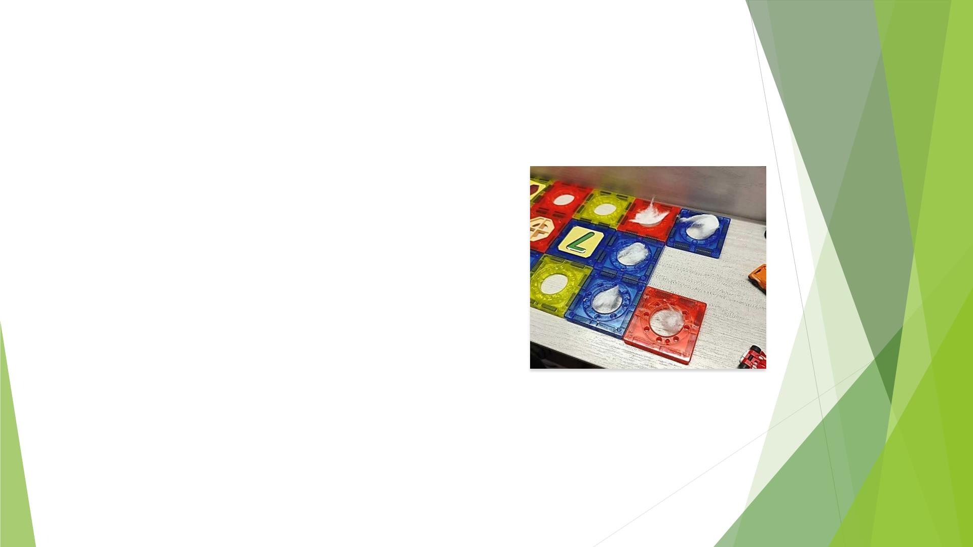
Игры, способствующие выработке
воздушной струи.
◆ Игра «Очисти дорогу от снега (мусора)»
Цель: формирование целенаправленной
воздушной струи.
Выкладывается дорожка из деталей
конструктора. Детям может быть предложена
схема дорожки, можно предложить построить
дорожку, используя слуховую инструкцию
(количество, цвет, форма, направление). Внутрь
магнитных элементов кладутся кусочки ваты,
которые необходимо сдуть. Можно использовать и
упражнение «Фокус».

Slide 7
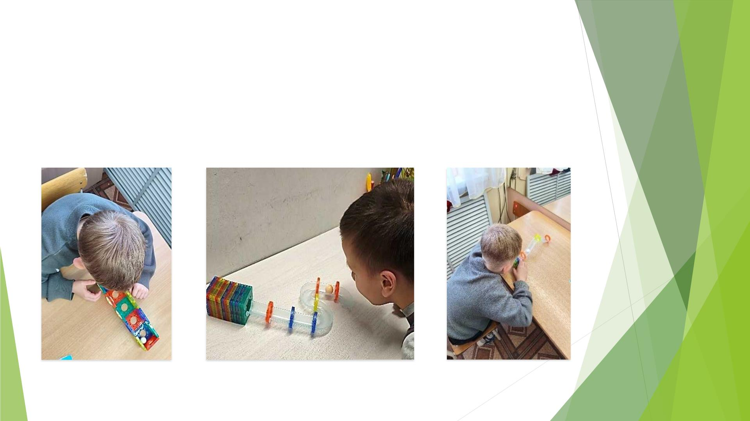
• Игра «Лабиринт»
Цель: формирование целенаправленной воздушной струи.
Детям предлагается схема сбора лабиринта из магнитного
конструктора, либо ребенок создает лабиринт самостоятельно и
проводит шарик по лабиринту с помощью воздушной струи.

Slide 8
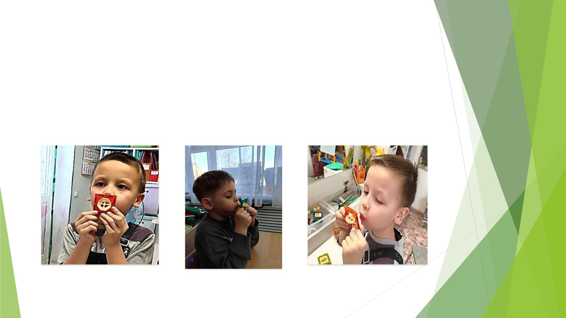
◆ Игра «Вертушка»
Цель: формирование целенаправленной воздушной струи.
В магнитном конструкторе есть элементы квадратной формы с
вставленными внутрь крутящимися окошками. Их можно
использовать как вертушку для целенаправленной воздушной струи.
Можно оставить плоскую фигуру, поднести к губам и подуть. Можно
усложнить и собрать объемный куб с двумя вертушками. В данном
случае подача воздушной струи должна быть гораздо мощнее.

Slide 9
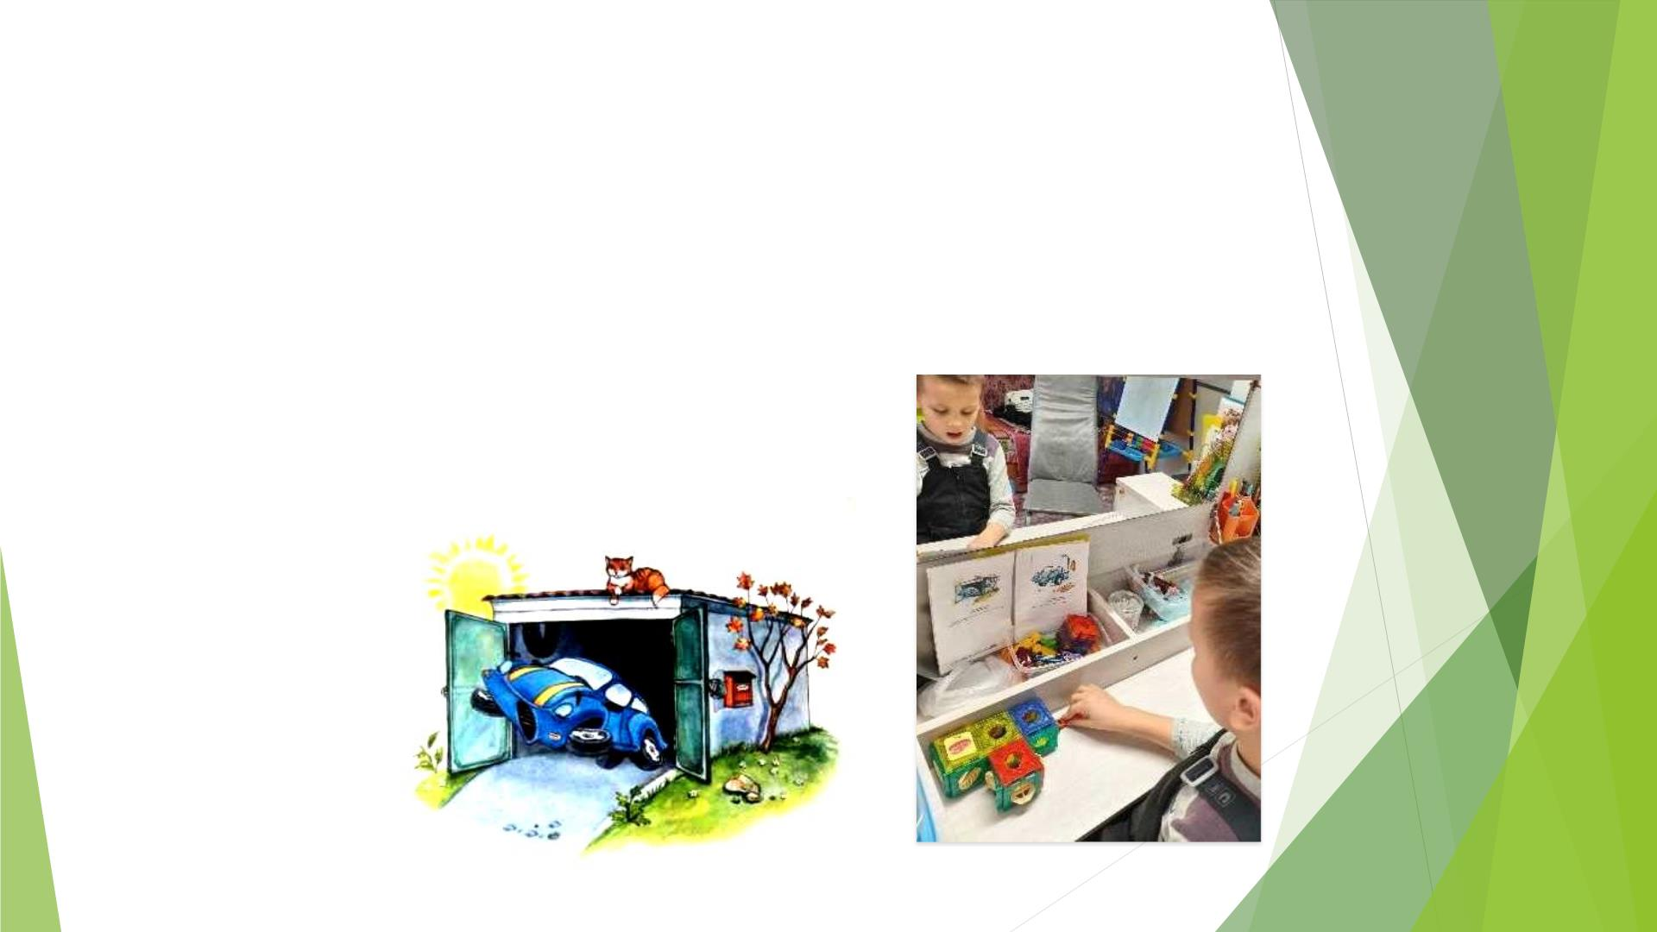
Использование магнитного конструктора
в артикуляционной гимнастике.
Можно взять авторскую артикуляционную гимнастику и обыграть ее,
например, артикуляционную гимнастику для мальчиков Н.А. Волошиной.
Гараж двери открывает, и машина выезжает.
(Ребенок строит гараж и кладет в гараж три машины.
Открывает гараж и катит машинку, выполняя упражнение
«Гараж – «окошко»

Slide 10
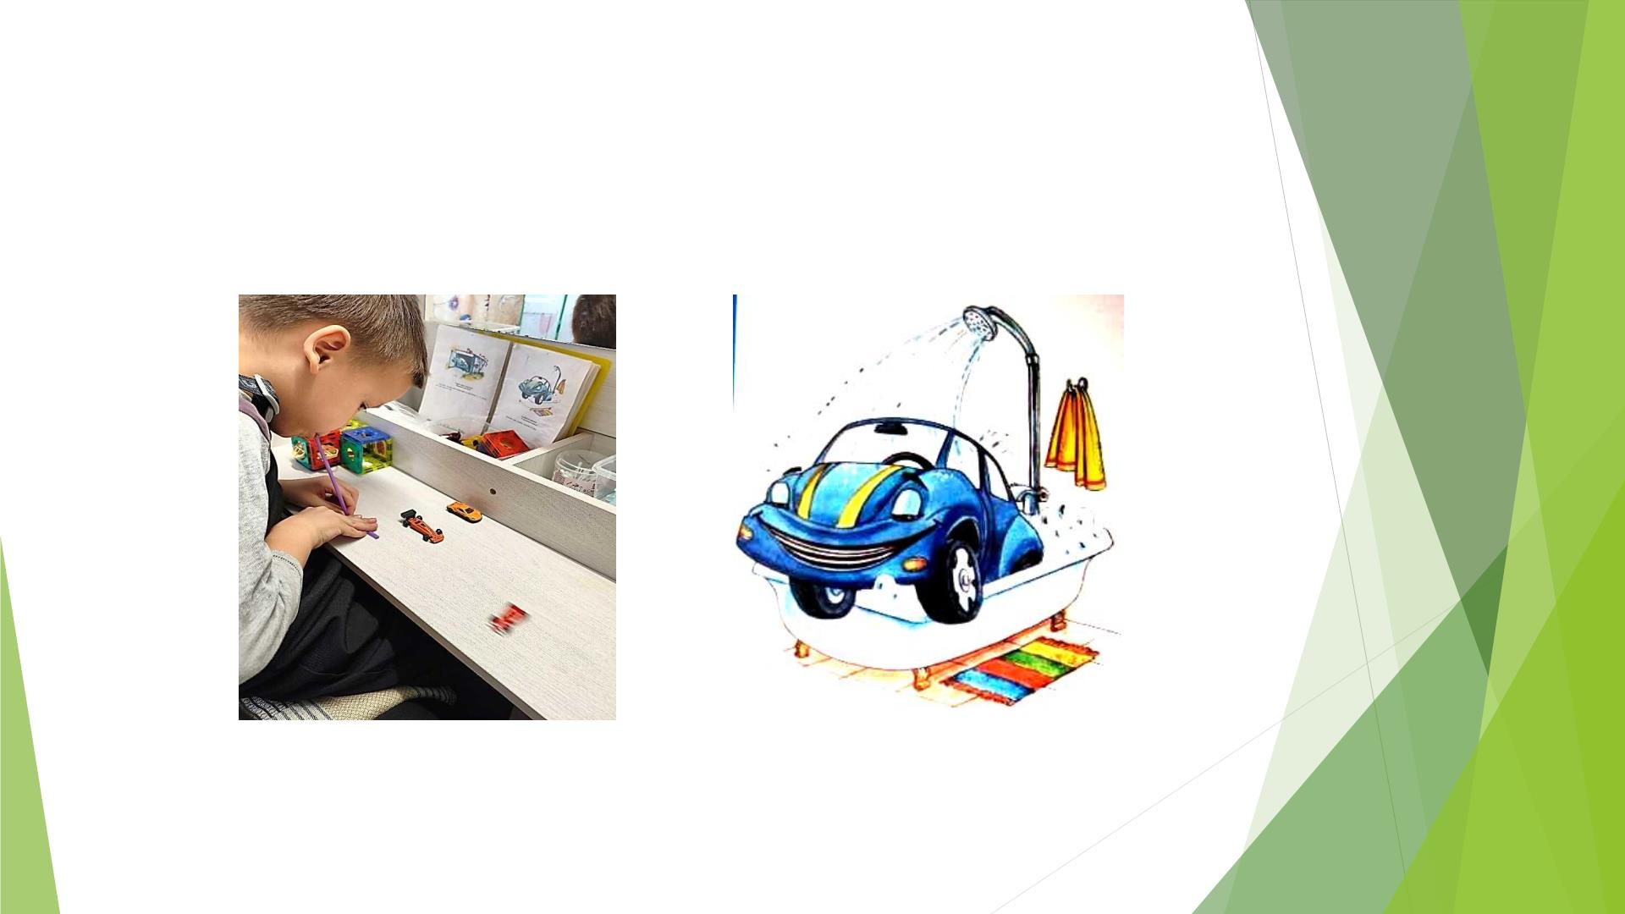
С помощью коктейльной трубочки дуем на машинку (воздушный душ)
Затем берем машинку и выполняем упражнение «Улыбка»
Улыбается машинка – у неё помыта спинка!

Slide 11
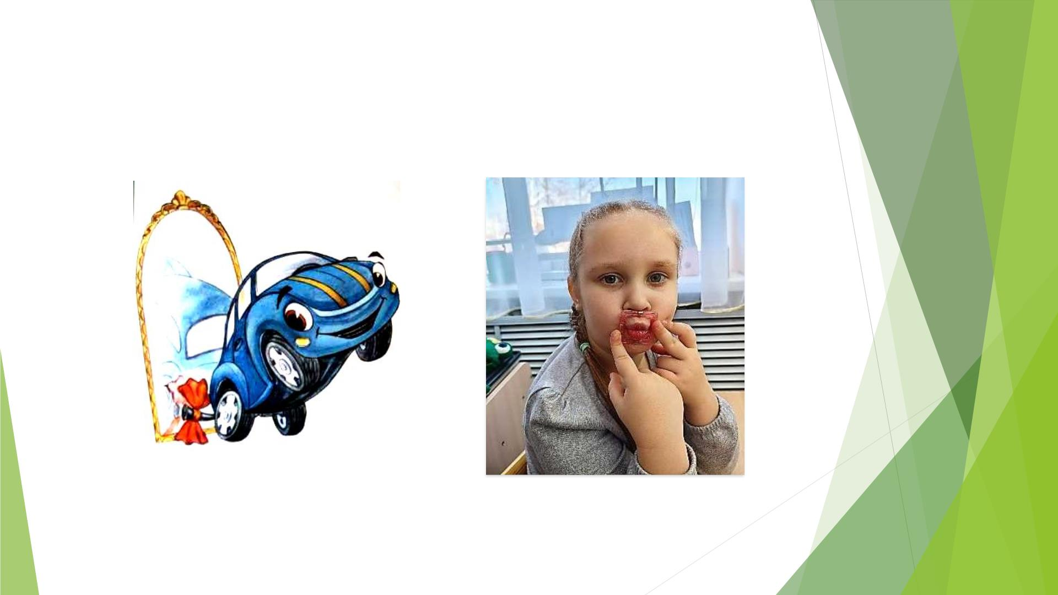
У машинки есть труба – очень длинная она!
Приложить деталь конструктора к губам, вытянуть губы в отверстие
детали.

Slide 12
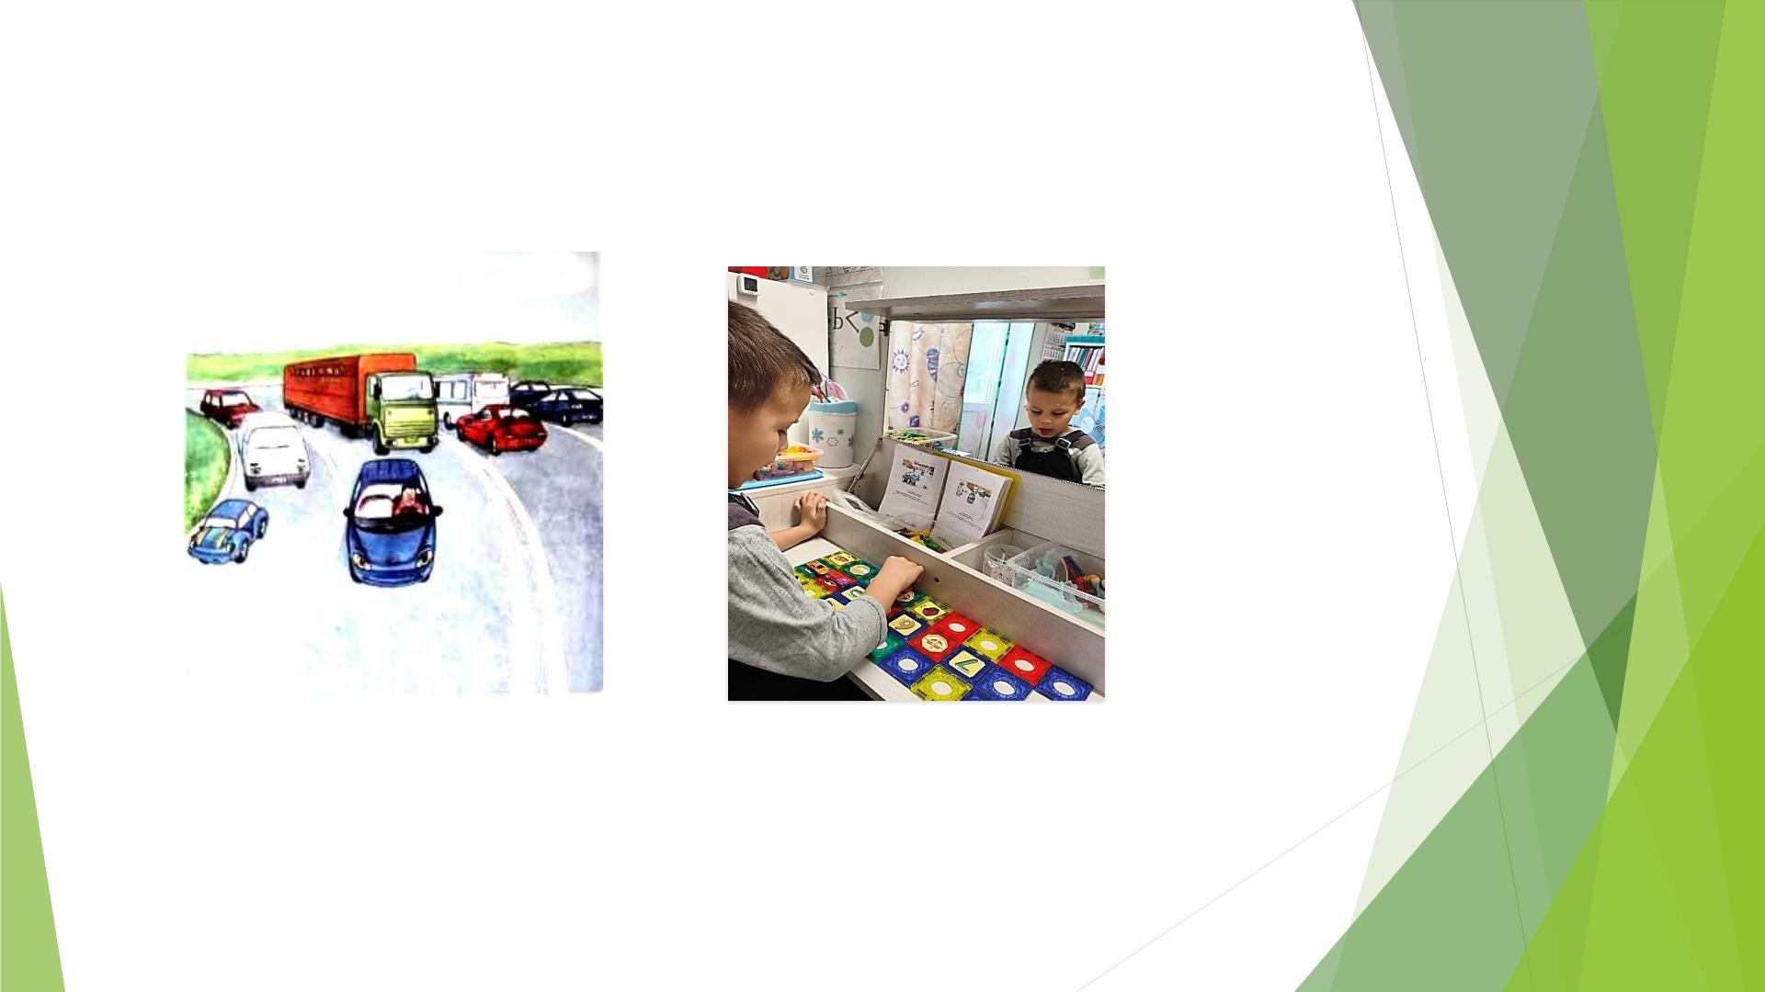
Вот широкая дорога, здесь машин продет много!
Ребенок строит из магнитного конструктора широкую дорожку,
выполняя упражнение «широкий язычок», катит машинку по дорожке.

Slide 13
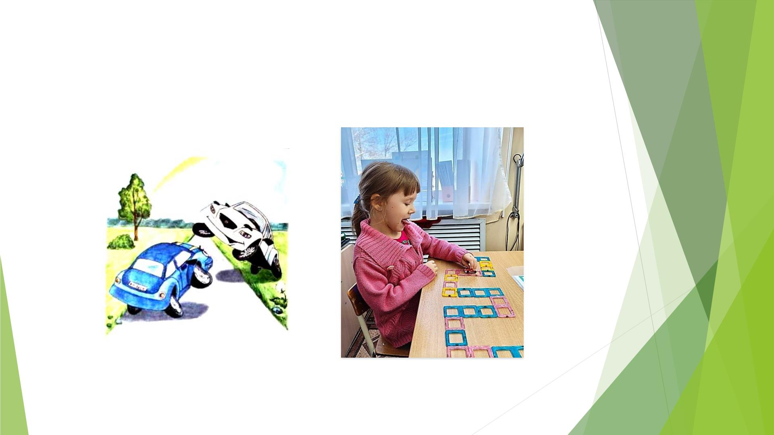
Это узкая дорожка, здесь машин совсем немножко.
(Ребенок строит узкую дорожку прямую или с поворотами,
самостоятельно или по предложенной схеме, или по словесной
инструкции. Катит машинку по узкой дорожке, выполняя упражнение
«Иголочка» -узкий язычок)

Slide 14
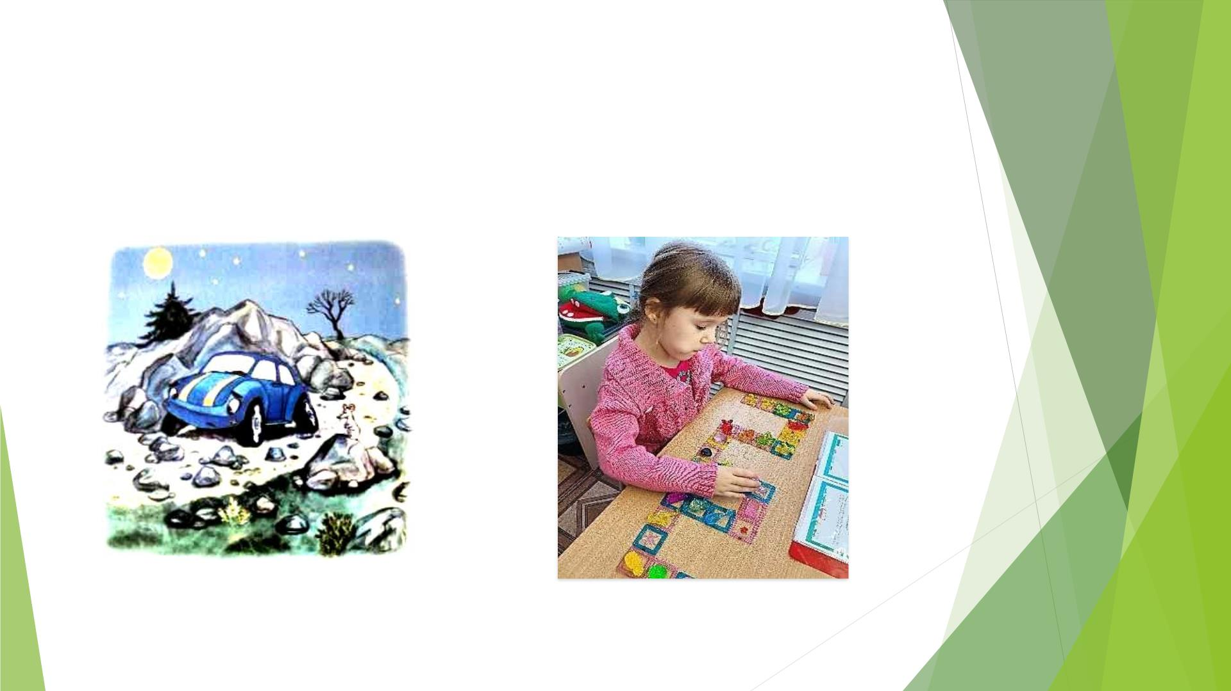
Каменистый путь непрост, не жалей-ка ты колес!
(Ребенок выкладывает камушки на дорожку по заданию
логопеда, а затем едет машинкой по ним, выполняя
упражнение «Камушки – «Конфетка»)

Slide 15
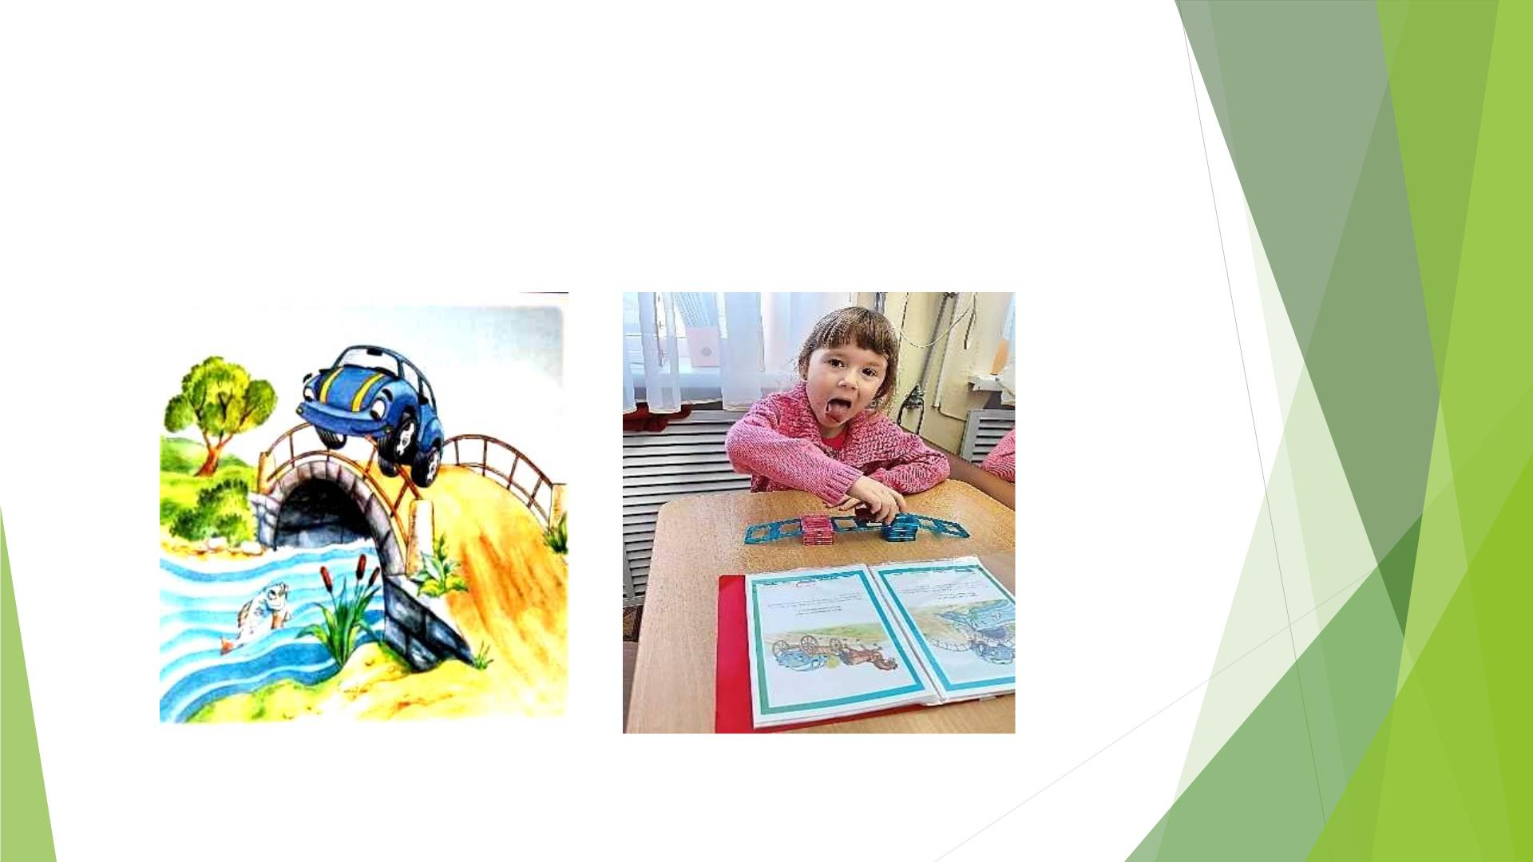
Мостик выгнулся дугой – проезжаем над дугой!
(Ребенок составляет из магнитных элементов мостик и выполняет
упражнение «Мостик», проезжает по мостику машинкой.
ꢀ

Slide 16
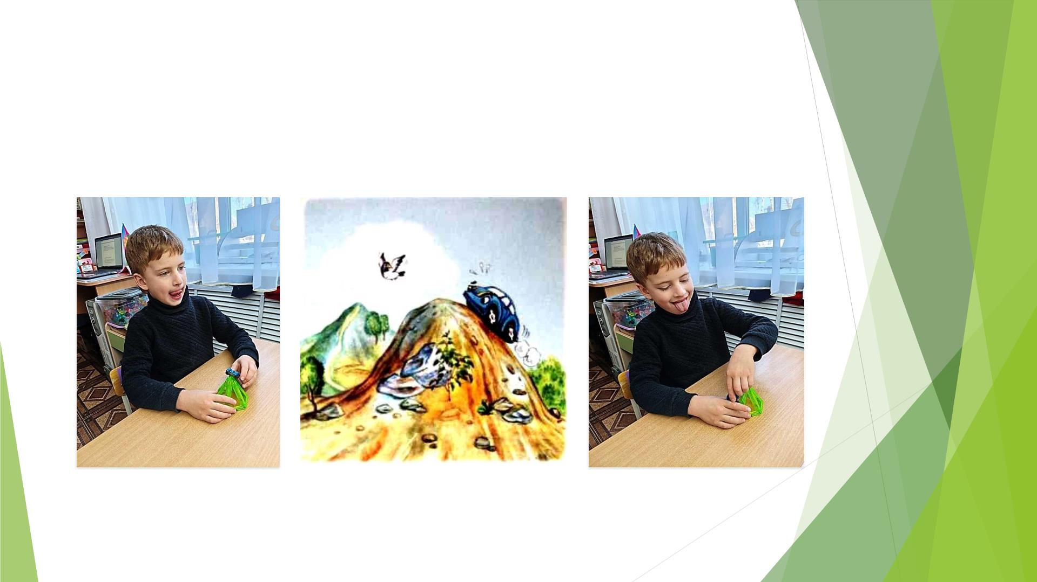
В горку только поднялись – и скорее мчимся вниз!
(Ребенок строит горку из элементов конструктора, выполняет
упражнение «Качели». Когда катит машинку вверх по горе,
поднимает язык вверх, а когда скатывает с горы, опускает язык вниз)

Slide 17
Игры, на автоматизацию звука.
◆ Игра «Составь дорожку»
1 вариант
Цель: автоматизация звука изолированно, в слогах, словах,
словосочетаниях, предложениях.
Можно предложить схему дорожки, можно предложить составить
самостоятельно. Ребенок берет элемент тогда, когда правильно
произнесет звук (автоматизация изолированного звука и звука в слогах,
слове).
При автоматизации звука в словосочетании, предложении можно
предложить взять столько элементов, сколько звуков он услышит, а потом
произносит словосочетание или предложение.

Slide 18
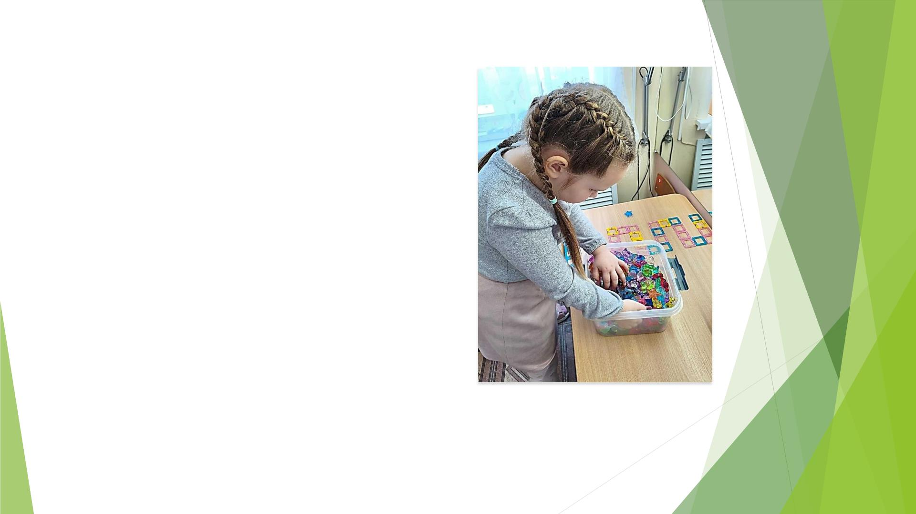
2 вариант
На уже готовую дорожку выкладывать
внутрь каждого элемента камешек тогда,
когда ребенок правильно произнесет звук,
слог, слово с автоматизирующимся звуком,
либо взять такое количество камушков и
положить их в каждый элемент
конструктора, сколько автоматизирующихся
звуков он услышал, а потом произнес.
Во втором варианте игры ребенок видит,
когда дорожка должна закончиться.
Стремление поскорее заполнить все
элементы конструктора заставляет ребенка
работать продуктивно.

Slide 19
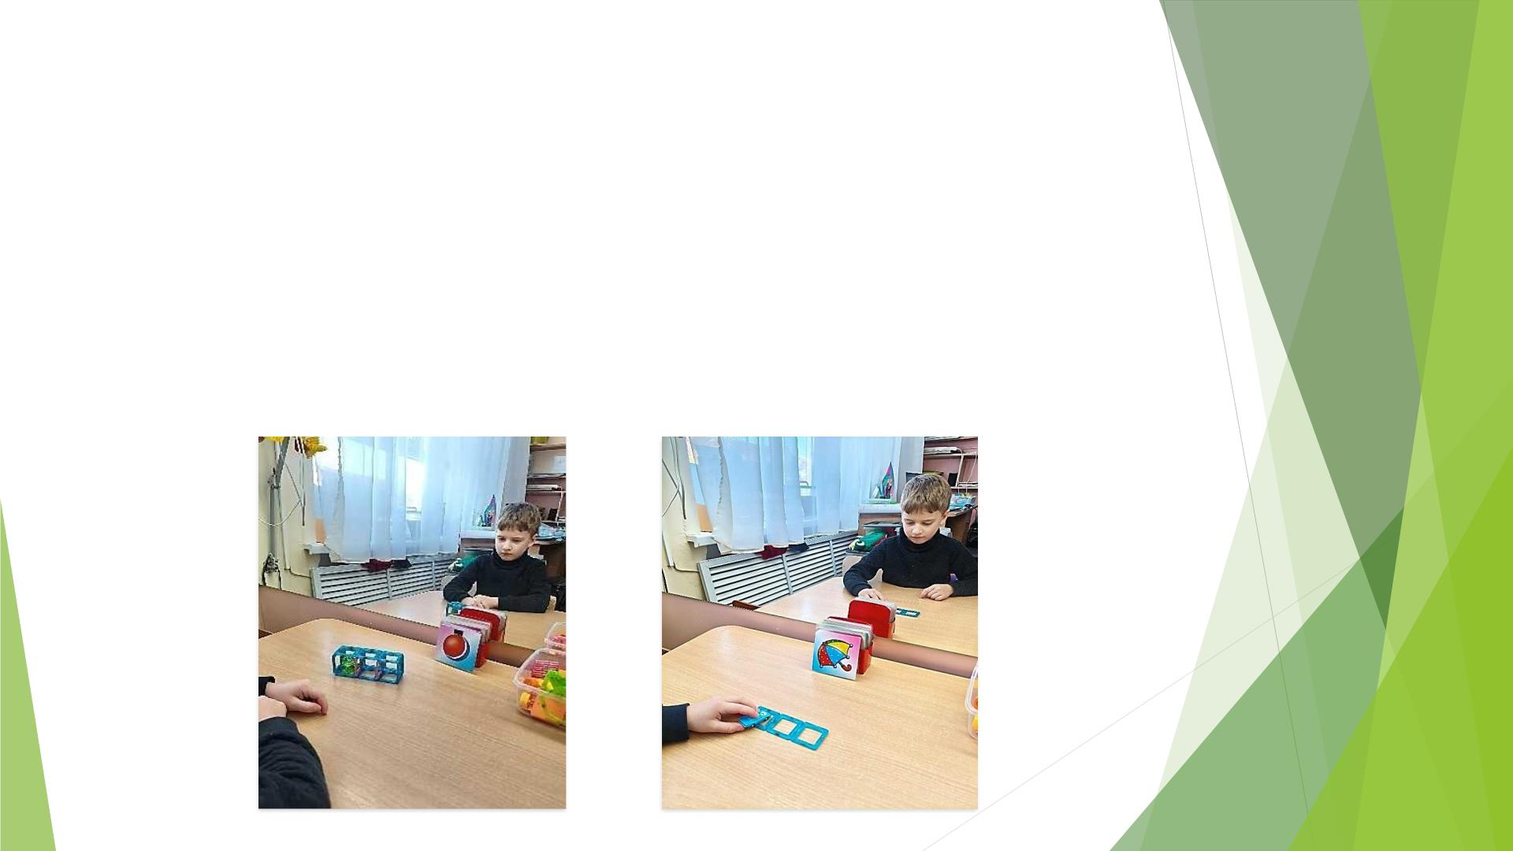
Игра на определение места звука в
слове.
◆ Игра «Место звука в слове»
Цель: формировать умение определять место звука в слове.
Строится домик из трех квадратных элементов или объемный домик с тремя
дверками. Ребенку предлагаются картинки с автоматизирующимся звуком.
Ребенок определяет, где находится звук в слове и кладет либо камушек,
либо машинку в правильную ячейку.

Slide 20
Игры на отработку слоговой структуры
слова
◆ Цель:
1 вариант
Выкладывается дорожка и берется мелкая игрушка. Ребенку
предлагается слово отрабатываемой слоговой структуры.
Предлагается прошагать игрушкой по деталям дорожки. Один
элемент – один слог.
2 вариант
Выкладывать дорожку произнося по слогам слово.

Slide 21
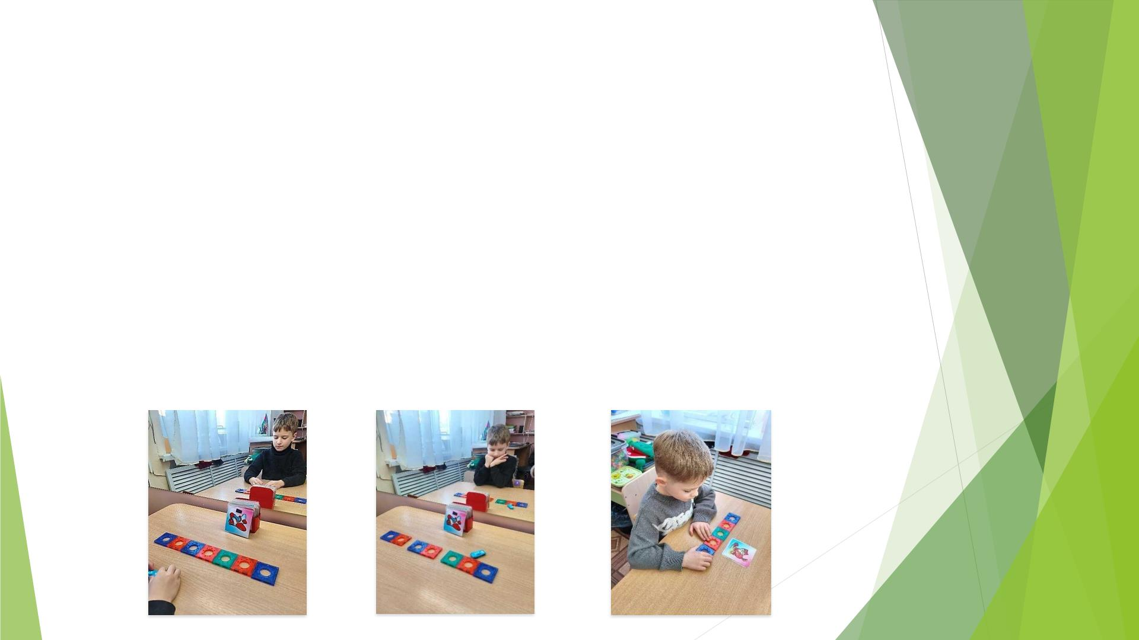
Игры, направленные на формирование
звуко-слогового и звуко-буквенного
анализа.
◆ Игра «Определи количество слогов в слове»
Цель: формировать умение определять количество слогов в слове.
Ребенок берет столько деталей конструктора, сколько слогов в слове.
Игра «Составь звуковую схему слова»
Цель: формирование умения анализа звуков в слове.
Используются элементы квадратной формы синего, зеленого и красного цвета.
ꢀ

Slide 22
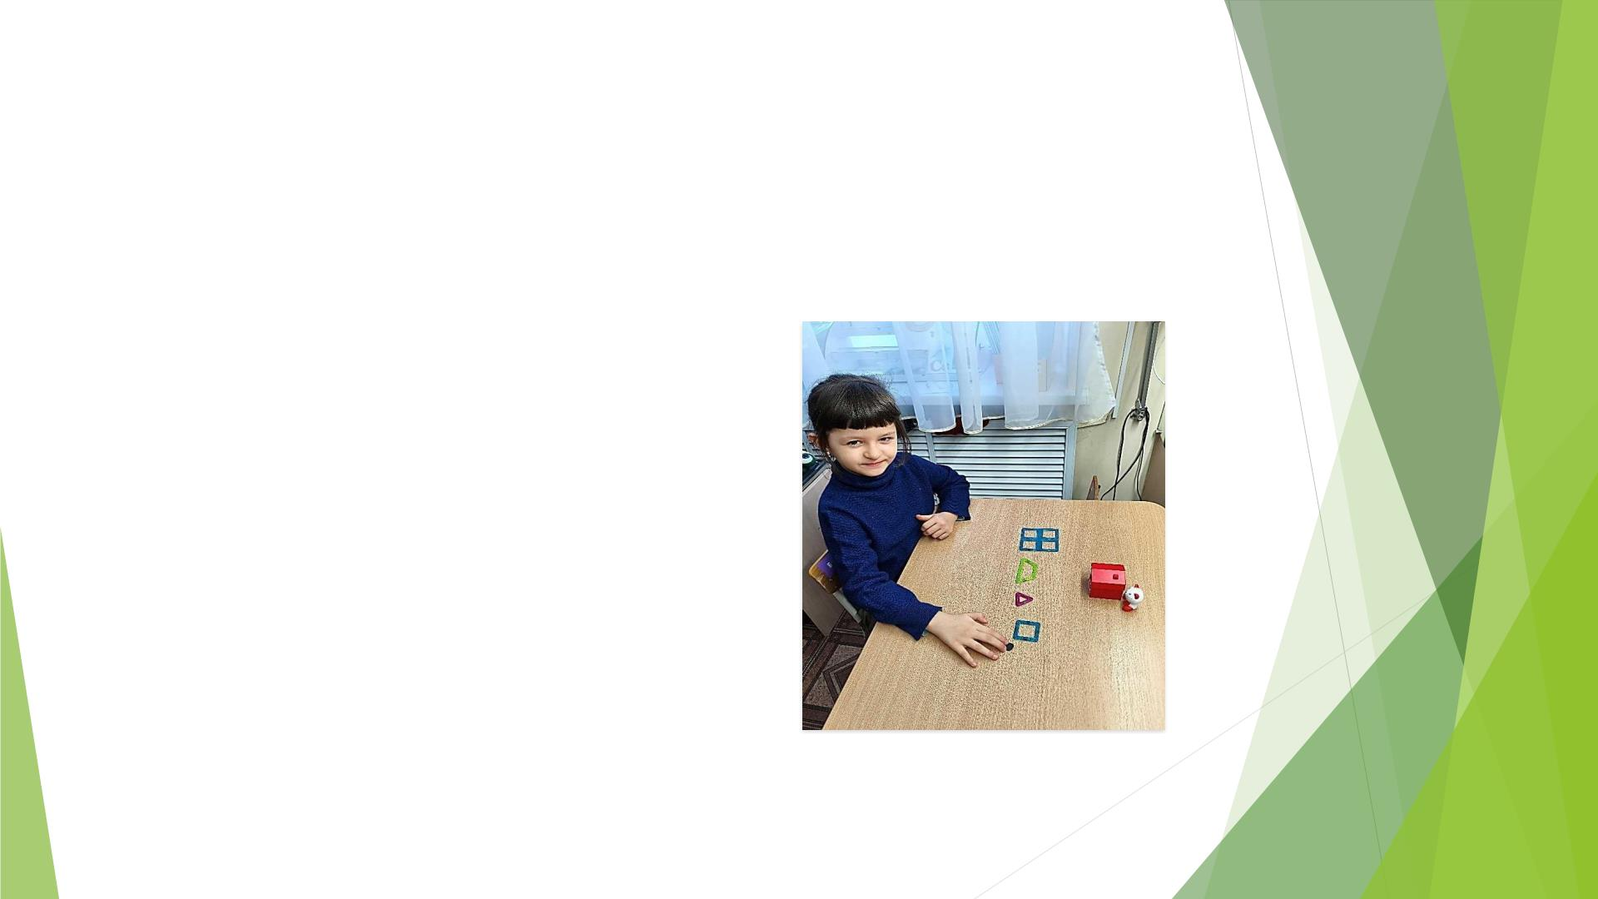
Игры для формирования умения составлять предложения и схемы
предложения
◆ Игра «Составь схему предложения»
Цель: закрепить графическое изображение предложения.
С помощью деталей магнитного конструктора составлять схемы предложения.
Квадрат – слово-предмет (существительное), трапеция – слово-действие
(глагол), треугольник – слово-помощник (предлог), многоугольник – слово-
признак (прилагательное).
Например, Котенок спрятался за тумбой.
Сколько слов в предложении?
Какое первое слово?
Какое второе слово?
Назови третье слово.
Назови четвертое слово.
Предложение можно распространить.
Какой был котенок? Какую фигуру ты возьмешь и куда поставишь?
С какой тумбы прыгал котенок?
Посчитай слова в получившимся предложении.

Slide 23
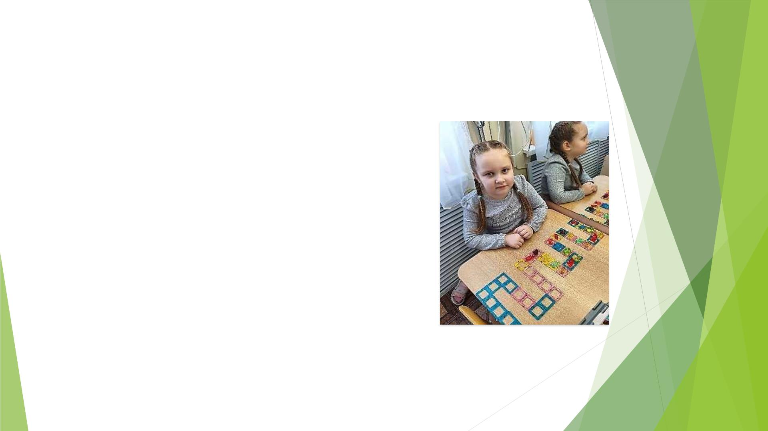
Игра на развитие межполушарных
связей.
◆ Игра «Левая, правая»
1 вариант
Выкладывать дорожку по многоступенчатой
инструкции: правой рукой возьми квадрат синего цвета,
а левой рукой – розовый треугольник и т.д.
2 вариант
На готовую дорожку выкладывать камушки по
инструкции: левой рукой возьми машинку красного
цвета, а правой рукой яблочко зеленого цвета.
Во втором варианте ребенок видит объем
предложенной работы и замотивирован к плодотворной
работе.
◆ ꢀИгра «Продолжи ряд»
Предыдущую игру можно усложнить. Предложить
ребенку продолжить ряд (повторить получившийся
узор). Можно предложить выложить те камушки,
которых еще не было в этой дорожке.
ꢀ

Slide 24
Игры на формирование фонематического
восприятия, дифференциации звуков
◆ Игра «Определи звук»
1 вариант
Выложена дорожка. Ребенку предлагается класть в элементы
конструктора камушки тогда, когда слышит определенный звук.
2 вариант
Выложена дорожка. Ребенку предлагается класть камешек с
левой стороны дорожки, если он слышит звук Ш, а с правой
стороны дорожки, если он слышит звук С.
3 вариант
Выложена дорожка. Ребенку предлагается забирать
элементы слева, если он слышит звук З, а справа, если он
слышит звук Ж.

Slide 25
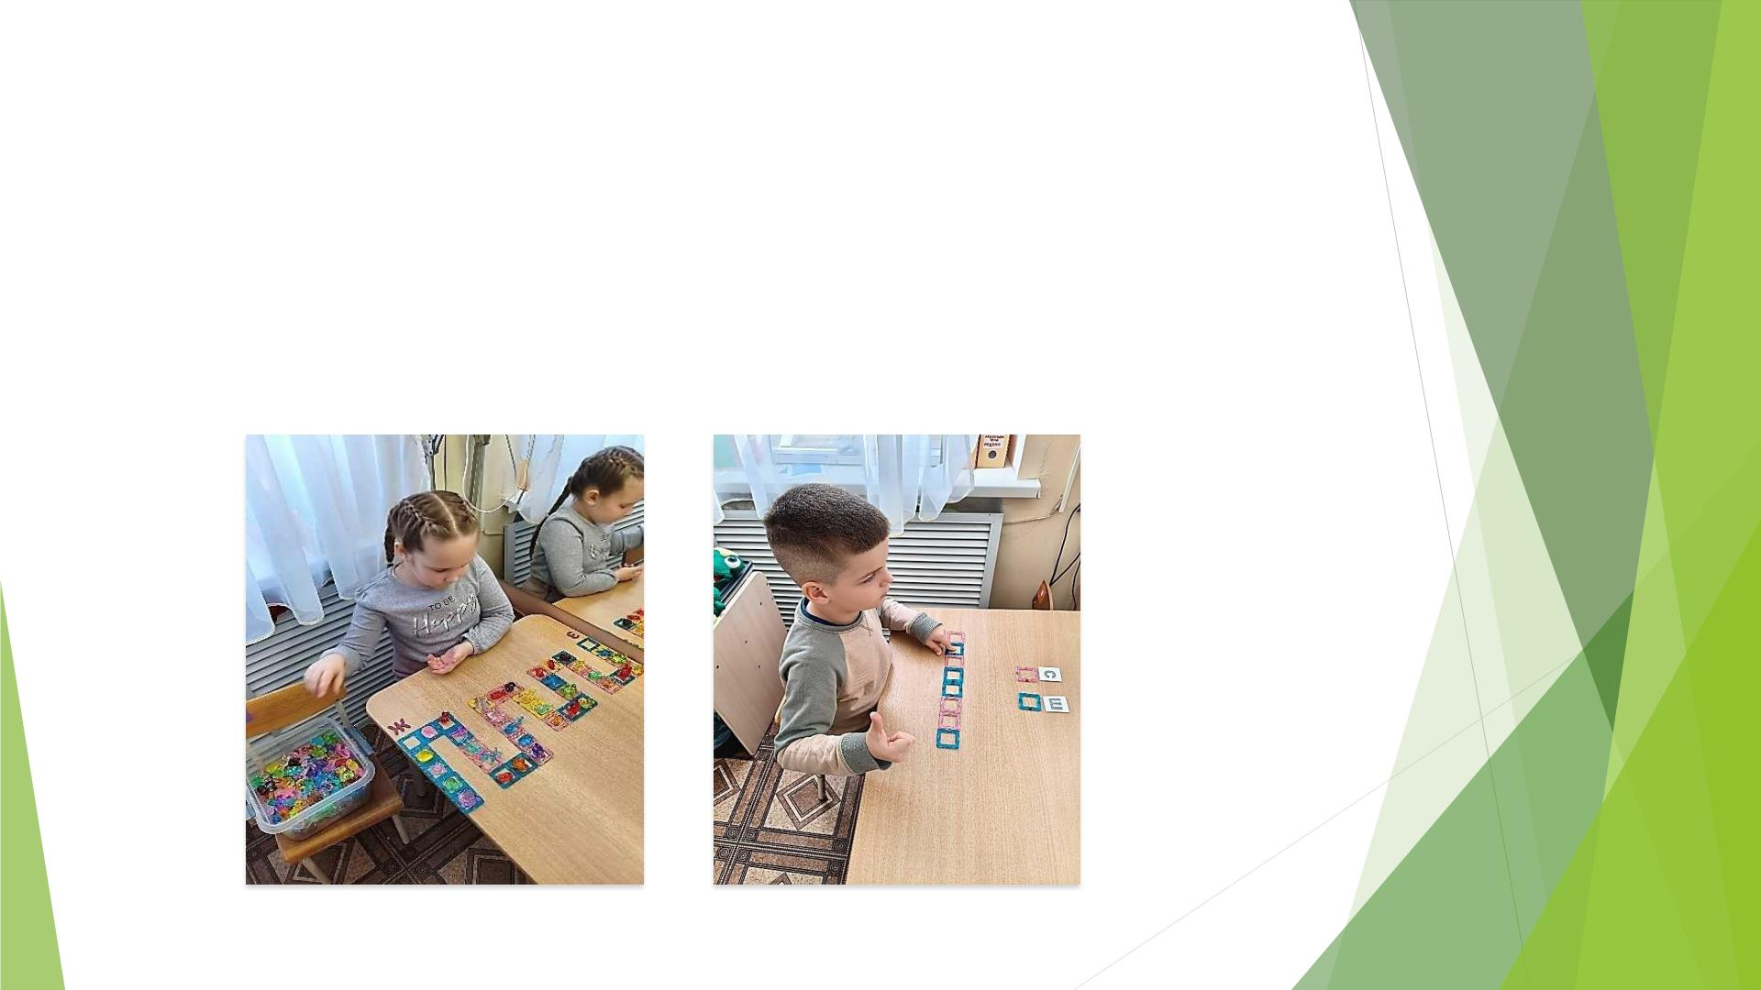
◆ ꢀИгра «Звук (слог, слово) скажи, фигуру покажи»
Цель: дифференциация звуков Ш – С.
Выложена дорожка из квадратов синего и розового цвета. Если перед
ребенком фигура синего цвета, то нужно произнести звук, слог со звуком Ш
и показать большой палец вверх, если перед ребенком квадрат розового
цвета, нужно произнести слог со звуком С и показать большой палец вниз.

Slide 26
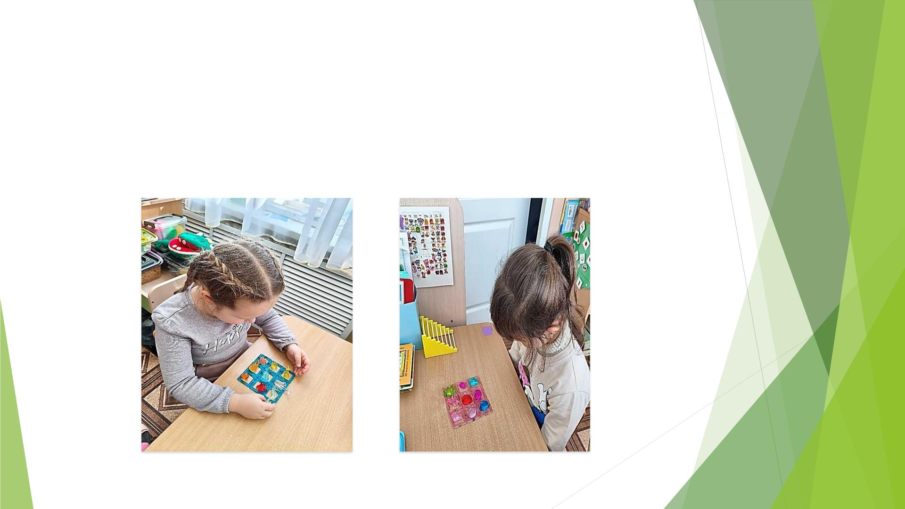
◆ Игра «Заполни ячейки»
Цель: определять наличие заданного звука в слове.
Перед ребенком решетка из квадратных элементов 3 * 3 или 4*4.
Предложить ребенку найти картинки (мелке предметы) с заданным звуком и
заполнить ячейки, затем произнести название картинок или предметов.

Slide 27
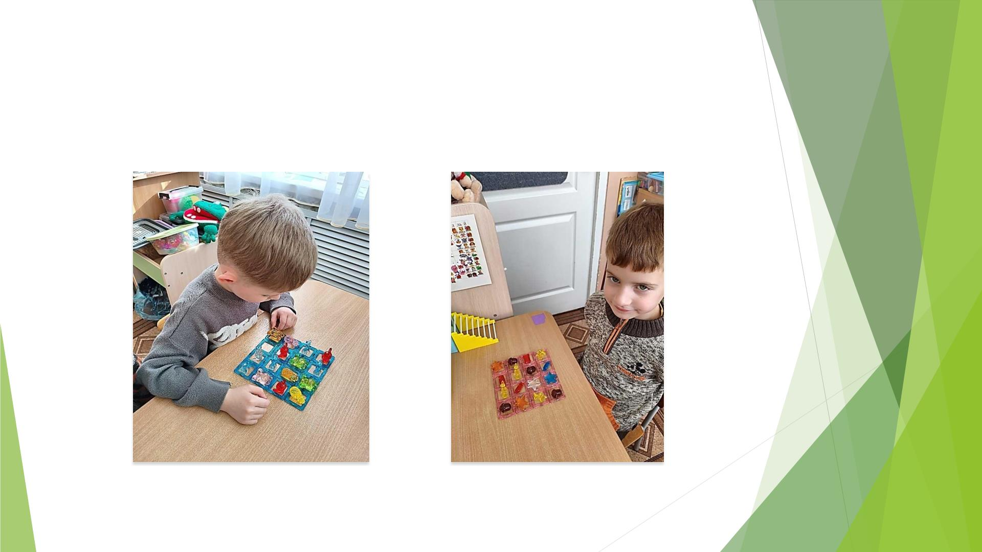
Можно усложнить игру, предложив ребенку выложить первый ряд с
картинками или предметами на заданный звук. А затем выкладывать
следующие ряды из этих же картинок или предметов, но так, чтобы
их местоположение не повторялось.

Slide 28
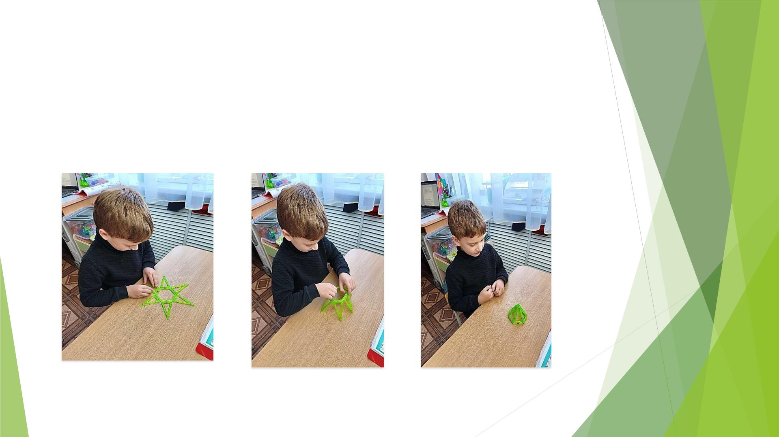
Всем нам известно, что дети с речевыми нарушениями быстро
утомляются, теряют интерес к монотонной работе. Поэтому им нужен
стимул для активизации их работы.
Можно предложить ребенку в начале занятия схему развернутой
поделки и попросить предположить, что получится, когда эту
развертку сложить.

Slide 29
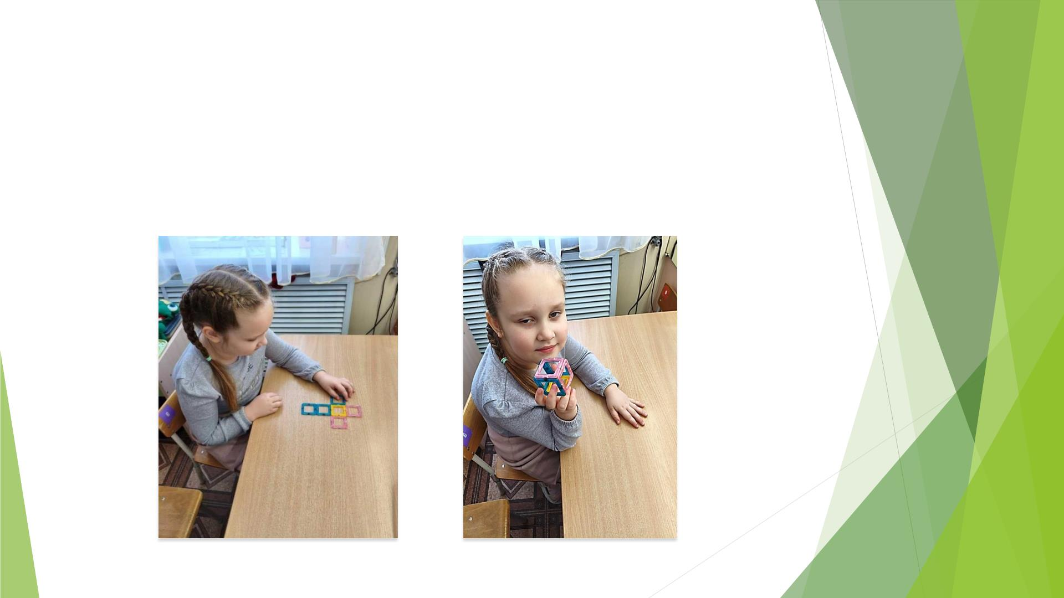
За каждый правильный ответ или выполненное задание выдавать по
детали из этой схемы.
В течение занятия у ребенка будет собираться данная развертка.
В конце занятия развертка складывается и получается объемная
поделка, сравнивается с предположением ребенка.

Slide 30
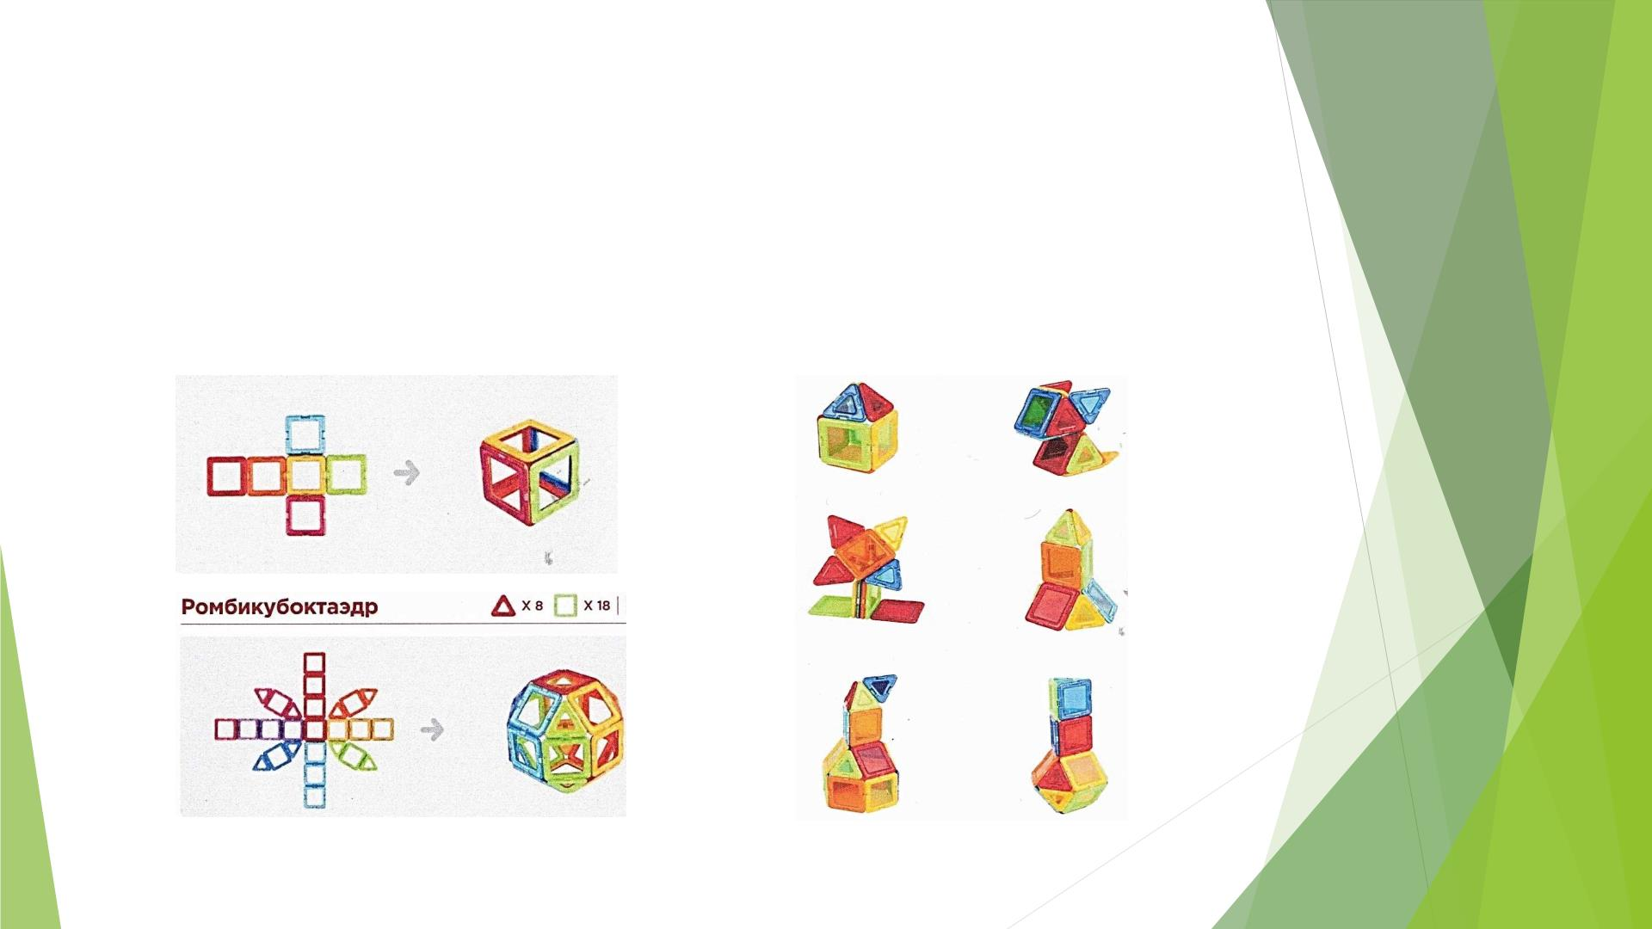
Детям нравятся объемные поделки из магнитного конструктора.
Поэтому в начале занятия можно сразу показать, что в течение занятия у
нас может получиться, и к чему мы будем стремиться.
Возможных вариантов использования магнитного конструктора в
коррекции звукопроизношения неограниченная возможность. А значит с
магнитным конструктором на занятиях не заскучаешь. А это путь к
преодолению сложных задач в коррекции звукопроизношения детей.

Slide 31
Спасибо за
внимание!

